Slide 1
ANALYTICKÁ KARTOGRAFIE
Zadání 1B –generalizace sídel a silniční sítě

Slide 2
Výběr
Censální– určí se nejmenší hranice pro výběr prvku (např: obce nad 1000 ob.)
Normativní– stanoví se počet prvků pro výběr (např: 23 obcí z 50)
  TÖPFERŮV ZÁKON ODMOCNINY
    Np – počet prvků na podkladové mapě
    No – počet prvků na odvozené mapě
    Mp – měřítkové číslo mapy podkladové
    Mo – měřítkové číslo mapy odvozené

Slide 3
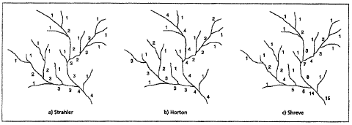
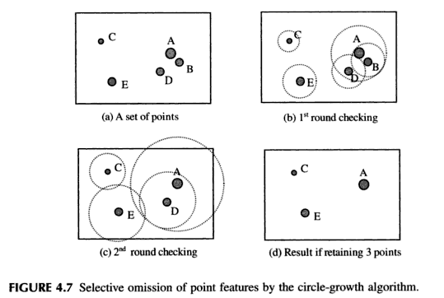
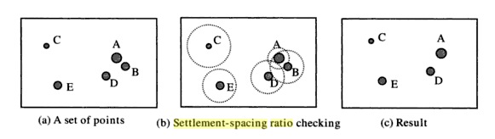
Modely pro generalizování
Říční síť
  Strahler
  Horton
  Shrieve
Sídla
  Settlement-spacing Ratio
  Circle growth algorithm
Budovy, silniční síť

Slide 4
Zadání
Data : výřezy vrstev ArcČR 500 pro vybraný okres – v. plochy, v. toky, železnice, lesy, sídla b., silnice
Část B: generalizace sídel a silniční sítě
Datum odevzdání: 30.10.2014

Slide 5
Zadání
5. SÍDLA – pro vrstvu sídel vybraného okresu nejprve vypočtete počet prvků, které by bylo optimálně podle Töpferova zákona zachovat při přechodu z měřítka 1:500K na a)1:750K, b)1:1M, c)1:2M. Pro měřítko 1:1M vyberte konkrétní sídla podle jejich velikosti a zobrazte na mapě.
  Pro tato stejná sídla aplikujte pozměněný model „Settlement-spacing Ratio“: Podle vzorce c*(1/i) , kde c je koeficient (v našem případě 1 000 000) a i je počet obyvatel sídla, vytvořte obaly o dané velikosti. Postupujte od nejmenší obce a v případě, že se tento obal překrývá s jinou obcí, odstraníme ho ze seznamu. Obce, které na seznamu zůstaly, byly vybrány. Vybrané obce zobrazte na mapě a porovnejte s předchozím výsledkem.

Slide 6
Zadání
6. SILNIČNÍ SÍŤ– Obdobně, jako u sídel, zjistěte optimální počet hran silniční sítě vybraného okresu podle Töpferova zákona při přechodu z měřítka 1:500K na 1:1M. Tento počet vyberte podle atributové tabulky, přičemž rozhodující bude třída silnice a pak její délka.
Zkuste podobný počet prvků vybrat ručně s ohledem na třídu silnice a charakter sídelního systému, který byl vybrán v předchozí úloze (v druhé části). Zobrazte na mapě a porovnejte s prvním výsledkem.

Slide 7
Protokol
Součásti protokolu:
5. Sídla – porovnání čísel optimálního počtu prvků při všech měřítkách, 2 mapy, srovnání
6. Silniční síť – 2 mapy a jejich srovnání

Slide 8
Řešení
5. SÍDLA – podle Töpferova vzorce si spočítáme optimální počet prvků při různých měřítkách. Jako výchozí počet prvků použijeme počet ve výřezu okresu z ArcČR 500. Dané obce pro 1:1M vybíráme podle počtu obyvatel.
  Hodnotu buffru pro „Settlement-spacing Ratio“ model si vytvoříme pomocí atributové tabulky. Do „field calcu1latora“ vložíme výraz „1000000*(1.0/OB91)“ (někdy je třeba „1.0“, nestačí jenom „1“). Funkci Buffer najdeme v QGISu pod vector -> Geoprocessing Tools -> Buffers. Zaklikneme možnost pro určení velikosti pomocí atributového sloupce. V atributové tabulce si následně uspořádáme obce podle velikosti a od nejmenší kontrolujeme, jestli její buffer nezasahuje do jiného bodu obce. Pokud ano, pak tento buffer/obec vyřadíme a pokračujeme dále.

Slide 9
Řešení
6. SILNIČNÍ SÍŤ– Obdobně počítáme a vybíráme i prvky silniční sítě. V prvním případě se rozhodujeme primárně podle třídy, pak podle délky silnice. V druhém případě se rozhodujeme na základě třídy silnice a následně i vztahu vrstvy k vybraným obcím z předchozí úlohy. Snažíme se vybrat cesty, které vedou do obcí, které byly zachovány. Naopak, silnice, které nevedou do žádné obce, nebo ty, které nejsou pro síť důležité, mají menší prioritu. Snažíme se zachovat zhruba stejný počet prvků, jako v první části této úlohy.

